Slide 1

行业监管数据报送平台
迁移详细步骤

Slide 2
01
新用户对接申请

Slide 3
报送说明
适用客户：新报送平台机构
在3/15之前首次报送的机构需要先前往旧报送平台报送，4/1-6/30迁移到新报送平台，请联系客服按照旧报送平台对接。
在3/15日或者之后首次报送的机构，可以直接在新平台报送，请参照这份新报送平台说明。

Slide 4
报送准备流程
BSS申请表填写及BSS VPN寄送
测试申请单
BSS平台申请报送业务上线
FDEP对接（针对文件导入）
找证监会申请延期报送
报送平台报送
说明：
BSS申请单、测试申请单请发给tangmx@sscc.com

Slide 5
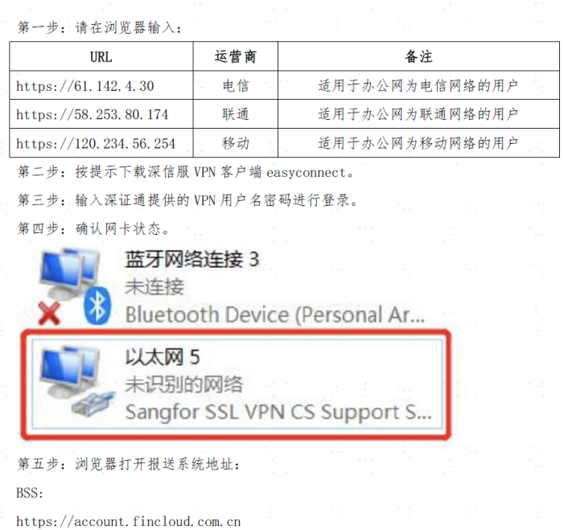
基金销售机构报送新客户新平台测试资源申请流程（1）
适用于首次报送日期在3月15日或者之后的机构
报送BSS账号申请：
  填写BSS申请表，填写完后扫描签字，并邮件说明申请新报送平台
  基金销售机构报送，发送到tangmx@sscc.com
  我司会发送BSS VPN到相应寄送地址，BSS平台需要用BSS VPN登录
BSS资源申请：
  使用BSS VPN登录BSS平台
  在BSS上测试资源-基金销售机构报送-填数（上线填写或者excel文件）
  或导入文件（txt文件）方案；需要备注：
  申请新报送平台测试https://172.21.221.171:18443
  填写测试申请单：
  1、写明测试资源 ：1）测试模块：基金销售机构报送新平台测试 2）测试方式：VPN/专线测试（测试方式取决于机构）
  2、测试天数：可申请测试到3/15
  申请专线、报送VPN资源
  文件导入机构：需要选择FDEP小站对接
BSS VPN登录流程

Slide 6
基金销售机构报送新客户新平台测试资源申请流程（2）
适用于首次报送日期在3月15日或者之后的机构
文件导入机构报送小站对接
  前往FDEP深证通统一客户专区：网址为 https://biz.sscc.com，申请机构的小站与报送小站号k6666进行连接
  前往FDEP客户端，在客户端小程序新建【业务类型】文件传输规则：机构简称_机构编码_监管机构简称_监管系统名称；监管机构简称为ZJH，系统名称为CISP；
  示例：深圳银行，机构简称：SZYH，机构编码：八位数机构编码，监管机构简称：ZJH，系统名称：
  CISP，则为SZYH_********_ZJH_CISP；
平台登录：
    登录报送VPN 或使用专线打开报送网页；
        根据BSS交付信息，登陆报送网页（请使用Chrome或者FireFox浏览器登录）
特别说明：
    使用新平台报送的机构，目前到3/15日都为报送测试期，可以自行测试报送功能。
说明：
准备流程相关问题或者报送资料领取，可以拨打0755-83183333按1咨询

Slide 7
证监会延期申请
适用客户：新报送机构
延期报送申请： 申请延期报送的日期必须是数据准备好能报送的日期
在3/15之前首次报送的机构需要先前往旧报送平台报送，4/1后迁移到新报送平台
在3/15日或者之后首次报送的机构，可以直接在新平台报送，后等我司合同准备完成后签署报送合同
证监会潘明阳老师
电话：010-88061800 ；
邮箱：panmingyang@csrc.gov.cn

Slide 8
BSS上实施完成后，交付报送资源
新报送平台网址：
  报送平台网址为：https://172.21.221.171:18443，请使用Chrome或者FireFox浏览器登录
访问方式：
  VPN、增值网专线：已为自动添加新平台访问权限
新平台账号密码：
  新平台报送账号：机构编码，密码：JGBS_机构编码，机构首次登录会要求强制修改密码。
迁移流程：
  1）使用VPN、增值网专线打开新报送平台网页；
  2）凭报送账号、密码登陆新报送平台；
  3）到3月15日之前都可以进行功能测试，3/15新平台会正式上线报送；

Slide 9
产品服务支持渠道
支持渠道 | 联系方式 | 服务范围 | 服务时间
QQ运维群 | 群号：201604825 | 资料领取、报送问题反馈 | 工作日08:30-17:00
网络电话 | 0755-88665867（网络IP、线路咨询） | BSS申请专线对接问题指导 | 工作日08:30-17:00
客户服务电话 | 0755-83183333按1咨询 | 上报准备流程指导 | 工作日08:30-17:00

Slide 10








科技赋能 智见未来
0755-88665956
cloud@sscc.com

